Slide 1

TRƯỜNG TIỂU HỌC ÁI MỘ A
Bài giảng Lớp 3
Phân môn: Tập đọc
Tuần: 25
Bài: Hội đua voi ở Tây Nguyên

Slide 2


Tập đọc
Hội đua voi ở Tây Nguyên.
Trang 60

Slide 3

KIỂM TRA BÀI CŨ
HỘI VẬT
Vì sao trong keo vật, ông Cản Ngũ đã giành chiến thắng?
Vì ông có sức khỏe.
Vì ông có mưu trí và kinh nghiệm.
Cả hai đáp án trên đều đúng.

Slide 4
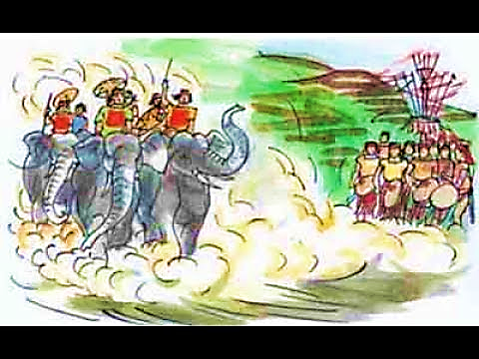
Tiết 75: Tập đọc
HỘI ĐUA VOI Ở TÂY NGUYÊN

Slide 5


Luyện đọc nối tiếp câu

Slide 6
Luyện đọc từ khó

Slide 7
Luyện đọc đoạn

Slide 8

- CÂU KHÓ:
Những chú voi chạy đến đích trước tiên đều ghìm đà, huơ vòi chào những khán giả đã nhiệt liệt cổ vũ, khen ngợi chúng.

Slide 9
Luyện đọc đoạn

Slide 10
GIẢI NGHĨA TỪ
- Trường đua : nơi diễn ra cuộc đua
- Chiêng : nhạc cụ bằng đồng, hình tròn, đánh bằng dùi, âm thanh vang dội.
- Man-gát : người điều khiển voi (cách gọi của đồng bào Tây Nguyên)
- Cổ vũ : khuyến khích, động viên cho hăng hái hơn.

Slide 11
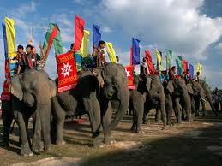
Nơi diễn ra cuộc đua.
- Trường đua:

Slide 12
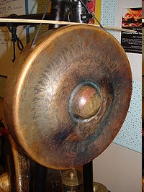
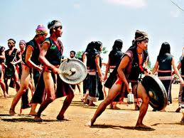
Nhạc cụ bằng đồng, hình tròn, đánh bằng dùi, âm thanh vang dội.
- Chiêng:

Slide 13
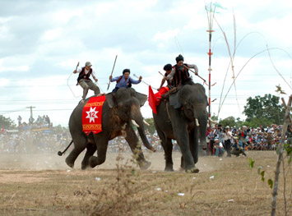
Người điều khiển voi
- Man – gát:

Slide 14
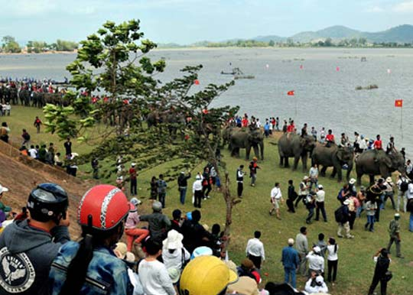
- Cổ vũ: Khiến khích, động viên cho hăng hái hơn.

Slide 15

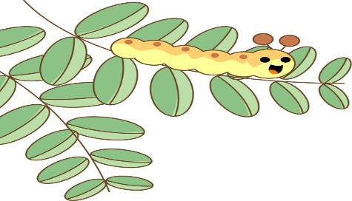

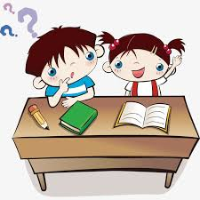




Luyện đọc
nhóm đôi

Slide 16
THI ĐỌC
HỘI ĐUA VOI Ở TÂY NGUYÊN

Slide 17
Tìm hiểu bài

Slide 18
TÌM HIỂU BÀI
1. Tìm các chi tiết tả công việc chuẩn bị cho cuộc đua?
→Các chi tiết tả công việc chuẩn bị cho cuộc đua :
Chọn sẵn đoạn đường đua tốt, phẳng lì, dài hơn trăm cây số, chiêng khua trống đánh vang lừng.
Mười chú voi dàn hàng ngang ở nơi xuất phát, hai chàng man gát ăn mặc đẹp đẽ ngồi sẵn trên voi với vẻ rất bình tĩnh.

Slide 19
TÌM HIỂU BÀI
2. Cuộc đua diễn ra thế nào?
→Cuộc đua diễn ra như sau :
Đến giờ xuất phát, chiêng trống nổi lên. Mười con voi lao đầu chạy như bay. Bụi cuốn mù mịt. Các chàng man gát gan dạ và khéo léo điều khiển cho voi về đích.
3. Voi đua có cử chỉ gì ngộ nghĩnh, dễ thương?
→Cử chỉ ngộ nghĩnh, dễ thương của voi đua :
Các chú voi chạy tới đích trước tiên đều ghìm đà, huơ vòi chào khán giả đang nhiệt liệt cổ vũ cho chúng.

Slide 20
Nội dung bài tập đọc này là gì?
HỘI ĐUA VOI Ở TÂY NGUYÊN
Bài văn miêu tả và kể lại lễ hội đua voi ở Tây Nguyên, cho thấy nét độc đáo, sự thú vị và bổ ích của hội đua voi.

Slide 21
CỦNG CỐ
1. Những chú voi khi chạy đua trông như thế nào?
Lầm lì, chậm chạp.
Hiền lành, chạy đúng theo hàng.
c. Hăng máu phóng như bay.

Slide 22
CỦNG CỐ
2. Những chú voi về đích trước có hành động gì?
Ghìm đà, huơ vòi chào khán giả.
Bước đi chậm rãi.
Vui vẻ mừng chiến thắng.

Slide 23
CỦNG CỐ
3. Hình ảnh những chú voi huơ vòi chào khán giả ở cuối bài nói lên điều gì?
a. Chúng rất hung dữ.
b. Chúng rất ngộ nghĩnh và đáng yêu.
c. Chúng rất lầm lì.

Slide 24
CHÀO CÁC EM !

